Slide 1


DIGITAL MARKETING CANVAS (DMC)

Slide 2
What is digital marketing canvas ( DMC ) ?
Digital Marketing Canvas (DMC ) adalah kerangka kerja visual yang digunakan untuk merencanakan strategi pemasaran digital.
Business Model Canvas ( BMC ) yaitu kerangka kerja yang digunakan untuk merancang strategi bisnis

Slide 3
Sangat cocok untuk model bisnis
Kompatibilitas
Sederhana
why DMC can be useful
4) Bisa digunakan oleh Pemula dan Mahir
5) Tidak ada lagi kertas – Tidak ada lagi perdebatan dengan tim
6) Mendorong strategi Tepat sasaran
Hemat waktu
Tidak ada yang salah
Bisa dicek Kembali dimasa yang akan datang

Slide 4
Manfaat
Mempersingkat Penulisan Rencana Bisnis Perusahaan
Dulu perusahaan harus membuat perencanaan dengan metode konvensional dan manual, sehingga pelaku usaha harus menulis panjang lebar mengenai perencanaan bisnisnya.
Namun, hal tersebut tidak akan terjadi jika perusahaan menerapkan metode bisnis model canvas, karena di sini perusahaan atau pelaku usaha hanya perlu mengisi poin-poin perencanaan bisnis sesuai komponen atau blok yang telah ditetapkan (9 komponen di atas) tanpa perlu menulis panjang lebar.
Meningkatkan Fokus Perusahaan Terhadap Poin Penting Perencanaan Bisnis
Di sini bisnis model canvas bisa digunakan untuk lebih memfokuskan strategis bisnis dari yang paling penting, sehingga hasilnya bisa jelas terlihat dan berdampak besar pada pertumbuhan perusahaan.
Selain itu, strategi BMC ini juga memberikan penjelasan secara visual, sehingga bisa membantu dalam memahami perencanaan hanya dengan melihat gambaran keseluruhan bisnis.
Perusahaan akan lebih mudah melihat area kekuatan dan kelemahannya, serta bisa langsung memperbaiki masalah yang ada.
Meminimalisir Risiko Kekeliruan dalam Eksekusi Bisnis
Manfaat selanjutnya adalah bisa meminimalisir risiko kekeliruan dalam eksekusi bisnis. Karena secara tidak langsung, strategi bisnis model canvas ini bisa dijadikan dokumen blueprint perencanaan bisnis untuk perusahaan.
Back to Lean Canvas Overview

Slide 5


Tujuan
How will you solve these problems?
memudahkan perusahaan merancang perencanaan proses bisnis hingga menetapkan keputusan dan memvalidasi poin-poin penting dalam bisnis seperti nilai yang ditawarkan perusahaan, sumber daya alam atau manusia, aktivitas, hubungan kerja dengan pihak luar, pendapatan, hingga pengeluaran yang harus dikeluarkan.
Dalam strategi Digital marketing canvas ini terdapat 8 komponen yang membantu perusahaan membuat rencana pemasaran online a bersama dengan komponen komponan lain yang komprehensif sebagai strategi DMC maupun BMC. . Berikut penjelasan 8 komponen dari strategi DMC.
Back to Lean Canvas Overview

Slide 6
Salah satu langkah penting dalam Menjalankan kampanye pemasaran digital adalah memperoleh informasi tentang bisnis yang Anda inginkan ke pasar

Slide 7
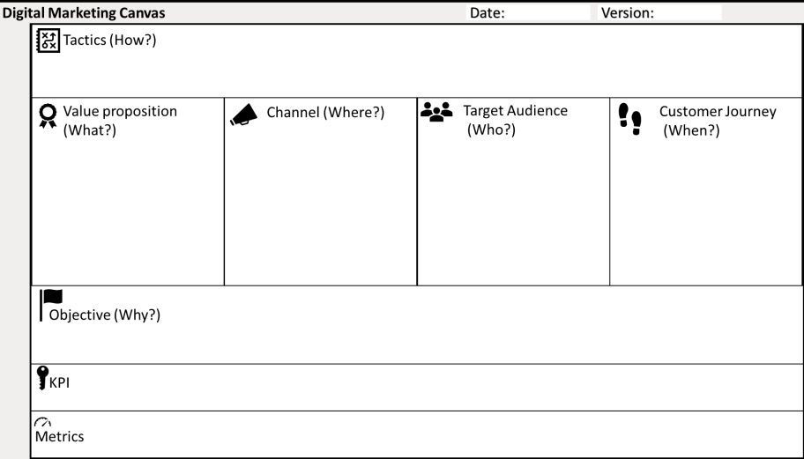

Slide 8
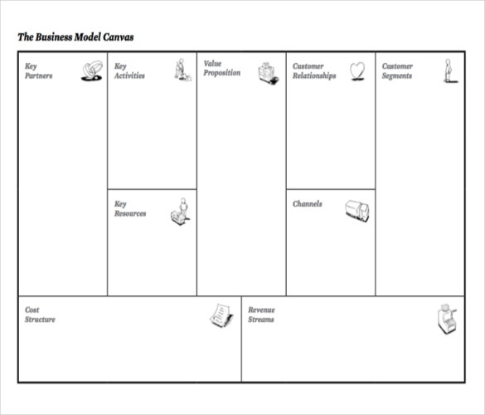

Slide 9
These are some
Berapa nilai yang dihasilkan oleh bisnis ini?
Siapa yang akan membayar dan menggunakan nilai yang
dihasilkan oleh bisnis?
important questions to consider when you are looking at a business
model :
Bagaimana nilai ini menjangkau pelanggan?
Apa hubungan antara bisnis dan pelanggan?
Apa saja aktivitas dan sumber daya utama?
Apakah ada yang membantu bisnis untuk menghasilkan nilai?
Apakah bisnis ini menguntungkan?

Slide 10


Value proposition
Apa nilai yang Anda Yakini pelanggan Anda akan terima saat menggunakan produk atau layanan Anda.
Apa yang membedakan produk anda dengan produk sejenis?
Kenapa pelanggan harus membeli produk anda bukan produk yang lain?

Slide 11
Memahami Target Audiance
Mengetahui audiens target Anda dapat membantu Anda untuk memilih saluran yang tepat untuk pemasaran.
Target audiens dapat mengarah pada pemilihan saluran yang tepat
Dapat menunjukkan juga komunikasi seperti apa yang tepat

Slide 12

Target Audience
Siapa yang ingin Anda tuju atau menerima pesan pemasaran serta memahami tentang nilai yang Anda tawarkan.
Target audiens dalam pemasaran digital bisa end user atau influencer yang memiliki pengaruh langsung maupun tidak langsung pada pelanggan Anda.

Slide 13
Dalam pemasaran digital, target audiens bahkan bisa menjadi INDIVIDU YANG MENENTANG PRODUK ANDA.
Tujuan kampanye dalam hal ini adalah untuk mengurangi oposisi mereka.
Target Audience
Misalnya, McDonald terus-menerus mencoba menargetkan individu yang menentang makanan cepat saji karena alasan kesehatan.
Dalam kampanye ini, McDonald mencoba mengurangi keyakinan negatif tentang mereknya dengan mengirim pesan bahwa banyak dari produknya adalah kesehatan

Slide 14

Di mana tempat terbaik di dunia digital untuk menjangkau audiens Anda?
Sekarang pertanyaan pentingnya adalah: Di mana audiens target Anda bisa berada??
Channel bisa market place, website, media social dll
Channel

Slide 15
Customer Journey
Memiliki rencana saat melakukan perjalanan biasanya membantu kita mencapai tujuan. Tanpa memiliki rencana, seseorang mungkin Terkejut dengan berbagai peristiwa menyenangkan atau tidak menyenangkan.
Salah satu definisi journey adalah perjalanan audiens Anda mulailah dengan kesadaran tentang produk dan layanan dan diakhiri dengan mengambil tindakan.
Buatlah strategi pemasaran yang akan
anda lakukan pada setiap fase
Ada 5 fase dalam Customer Journey

Slide 16


